Slide 3

基础课38 空间直线、平面的平行
基础知识·诊断
考点聚焦·突破

Slide 4
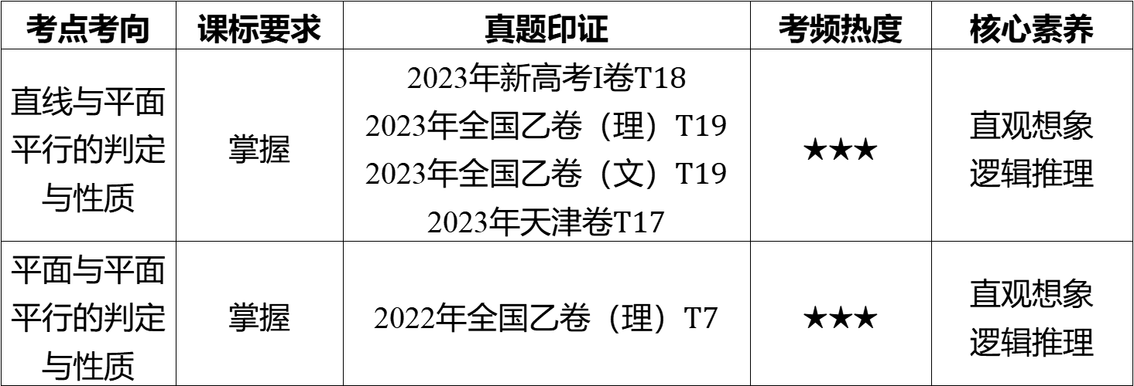
考点考向 | 课标要求 | 真题印证 | 考频热度 | 核心素养
直线与平面 平行的判定 与性质 | 掌握 | 2023年新高考Ⅰ卷$T18$ 2023年全国乙卷（理）$T19$ 2023年全国乙卷（文）$T19$ 2023年天津卷$T17$ | ★★★ | 直观想象 逻辑推理
平面与平面 平行的判定 与性质 | 掌握 | 2022年全国乙卷（理）$T7$ | ★★★ | 直观想象 逻辑推理

Slide 5
续表
考点考向 | 课标要求 | 真题印证 | 考频热度 | 核心素养
命题分析预 测 | 从近几年高考的情况来看，以柱体、锥体为背景的线面平行是高考常 考内容，一般以解答题的形式出现，试题较为简单.预计2025年高考命 题情况变化不大，但要特别注意应用判定定理和性质定理时条件的完 整，这是解题基本规范和要求

Slide 6
基础知识·诊断

Slide 7

一、直线与平面平行的定义
若直线$l$与平面$α$ 没有公共点，则称直线$l$与平面$α$ 平行，可用数学符号描述为：若
$l∩α=⌀$ ,则$l//α$ .

Slide 8
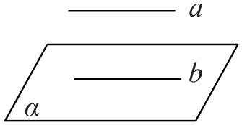
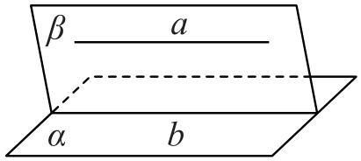
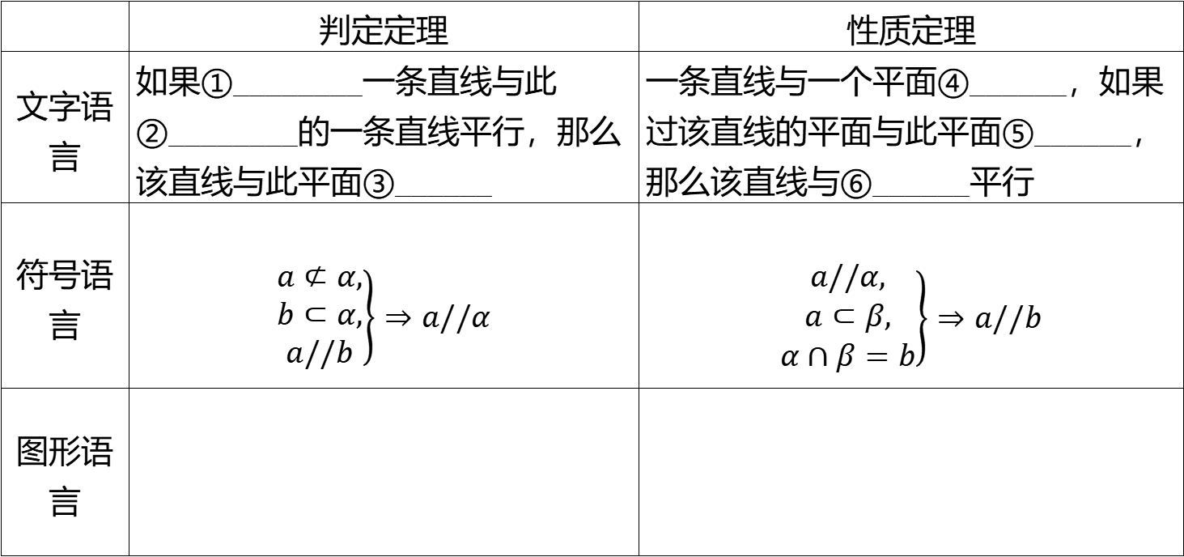
二、直线与平面平行的判定定理和性质定理
 | 判定定理 | 性质定理
文字语 言 | 如果①________一条直线与此 ②________的一条直线平行，那么 该直线与此平面③______ | 一条直线与一个平面④______，如果 过该直线的平面与此平面⑤______， 那么该直线与⑥______平行
符号语 言 | $\left.\left.\begin{matrix}a⊄α, \\ b⊂α, \\ a//b\end{matrix}\right\}⇒a//α\right.$ | $\left.\left.\begin{matrix}a//α, \\ a⊂β, \\ α∩β=b\end{matrix}\right\}⇒a//b\right.$
图形语 言
平面外
平行
平面内
相交
平行
交线

Slide 9
三、平面与平面平行的定义
没有公共点的两个平面叫作平行平面，可用数学符号描述为：若$α∩β=⌀$ ,则
$α//β$ .

Slide 10
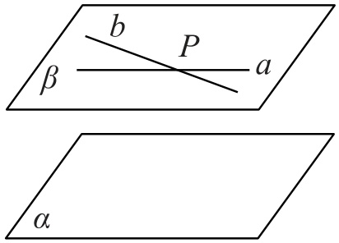
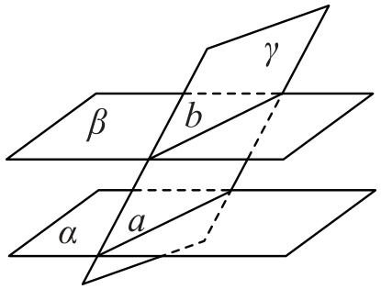
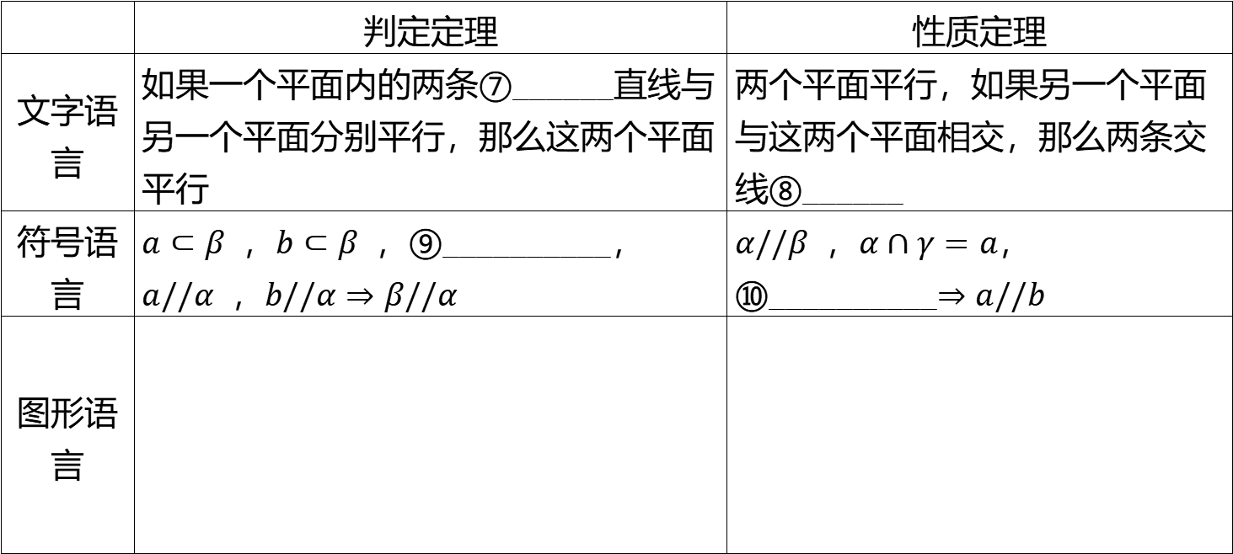


四、平面与平面平行的判定定理和性质定理
 | 判定定理 | 性质定理
文字语 言 | 如果一个平面内的两条⑦______直线与 另一个平面分别平行，那么这两个平面 平行 | 两个平面平行，如果另一个平面 与这两个平面相交，那么两条交 线⑧______
符号语 言 | $a⊂β$ ，$b⊂β$ ，⑨__________， $a//α$ ，$\left.b//α⇒β//α\right.$ | $α//β$ ，$α∩γ=a$ ， ⑩__________$\left.⇒a//b\right.$
图形语 言
相交
平行
$a∩b=P$
$β∩γ=b$

Slide 11

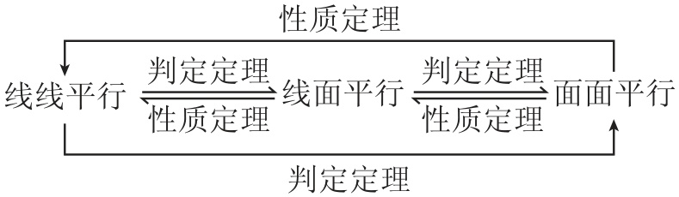
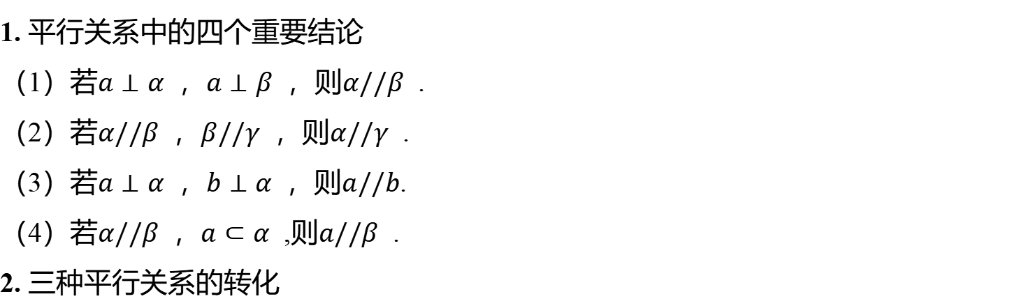
1. 平行关系中的四个重要结论
（1）若$a⊥α$ ，$a⊥β$ ，则$α//β$ .
（2）若$α//β$ ，$β//γ$ ，则$α//γ$ .
（3）若$a⊥α$ ，$b⊥α$ ，则$a//b$ .
（4）若$α//β$ ，$a⊂α$ ,则$a//β$ .
2. 三种平行关系的转化

Slide 12

题组1 走出误区
1. 判一判.（对的打“√”，错的打“×”）
（1）若直线$a//$平面$α$ ，直线$a//$直线$b$，则直线$b//$平面$α$ .( )
×
（2）若直线$a//$平面$α$ ，则直线$a$与平面$α$ 内任意一条直线都无公共点.( )
√
（3）若$α//β$ ，则平面$α$ 内有无数条互相平行的直线平行于平面$β$ .( )
√
（4）如果两个平面平行，那么其中一个平面内的直线与另一个平面内的直线异面.
( )
×

Slide 13
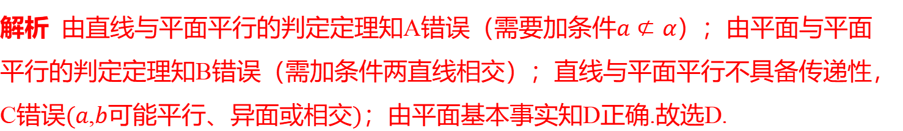
2.（易错题）已知$α$ ，$β$ 是空间中不重合的两个平面，$a$，$b$，$l$ 是空间中不同的三条
直线，$A$，$B$ 是空间中不同的两点，则下列结论正确的是( ) .
D
A.$a//b$，$\left.b⊂α⇒a//α\right.$ B.$a//α$ ，$b//α$ ，$a$，$\left.b⊂β⇒α//β\right.$
C.$a//α$ ，$\left.b//α⇒a//b\right.$ D.$A∈α$ ，$A∈β$ ，$\left.α∩β=l⇒A∈l\right.$
【易错点】本题容易混淆空间中的线面位置关系.
解析 由直线与平面平行的判定定理知A错误（需要加条件$a⊄α$ ）；由平面与平面
平行的判定定理知B错误（需加条件两直线相交）；直线与平面平行不具备传递性，
C错误$(a$,$b$可能平行、异面或相交$)$ ；由平面基本事实知D正确.故选D.

Slide 14
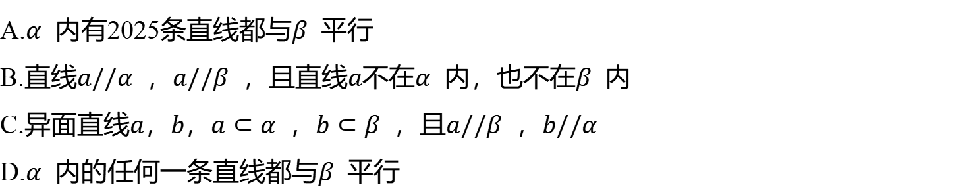
题组2 走进教材
3.（多选题）（人教A版必修②P142 · T2改编）平面$α$ 与平面$β$ 平行的充分条件可以
是( ) .
CD
A.$α$ 内有2025条直线都与$β$ 平行
B.直线$a//α$ ，$a//β$ ，且直线$a$不在$α$ 内，也不在$β$ 内
C.异面直线$a$，$b$，$a⊂α$ ，$b⊂β$ ，且$a//β$ ，$b//α$
D.$α$ 内的任何一条直线都与$β$ 平行

Slide 15
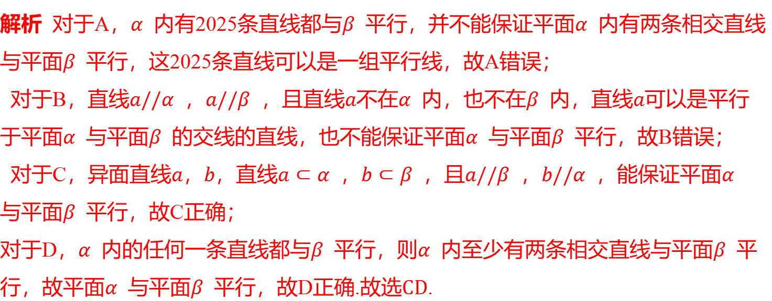
解析 对于A，$α$ 内有2025条直线都与$β$ 平行，并不能保证平面$α$ 内有两条相交直线
与平面$β$ 平行，这2025条直线可以是一组平行线，故A错误；
对于B，直线$a//α$ ，$a//β$ ，且直线$a$不在$α$ 内，也不在$β$ 内，直线$a$ 可以是平行
于平面$α$ 与平面$β$ 的交线的直线，也不能保证平面$α$ 与平面$β$ 平行，故B错误；
对于C，异面直线$a$，$b$，直线$a⊂α$ ，$b⊂β$ ，且$a//β$ ，$b//α$ ，能保证平面$α$
与平面$β$ 平行，故C正确；
对于D，$α$ 内的任何一条直线都与$β$ 平行，则$α$ 内至少有两条相交直线与平面$β$ 平
行，故平面$α$ 与平面$β$ 平行，故D正确.故选$CD$ .

Slide 16
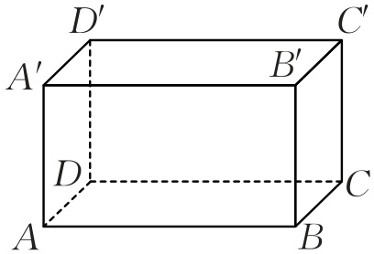
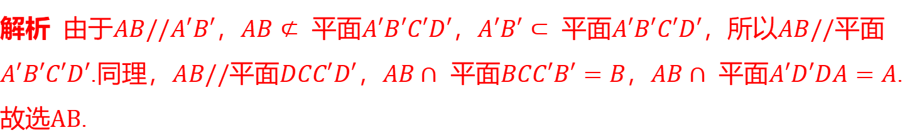
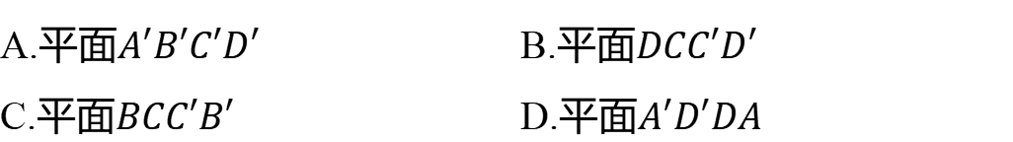
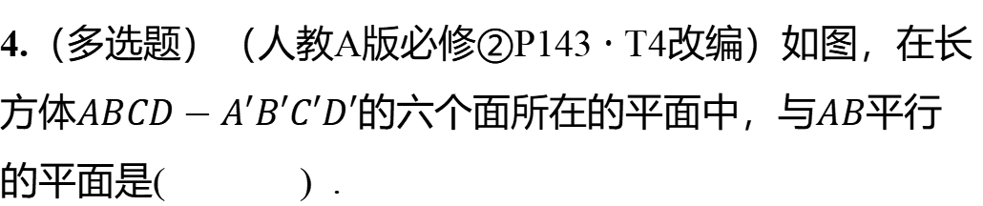
4.（多选题）（人教A版必修②P143 · T4改编）如图，在长
方体$ABCD−A′B′C′D′$的六个面所在的平面中，与$AB$ 平行
的平面是( ) .
AB
A.平面$A′B′C′D′$ B.平面$DCC′D′$
C.平面$BCC′B′$ D.平面$A′D′DA$
解析 由于$AB//A′B′$，$AB⊄$ 平面$A′B′C′D′$，$A′B′⊂$ 平面$A′B′C′D′$，所以$AB//$ 平面
$A′B′C′D′$.同理，$AB//$平面$DCC′D′$，$AB∩$ 平面$BCC′B′=B$，$AB∩$ 平面$A′D′DA=A$ .
故选$AB$ .

Slide 17
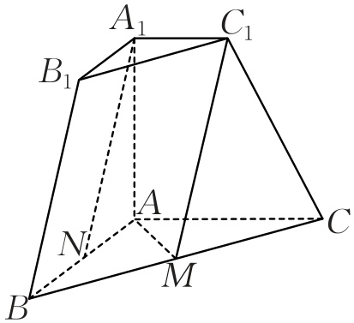
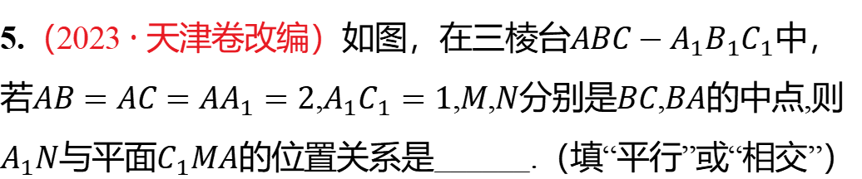
5.（2023 · 天津卷改编）如图，在三棱台$ABC−A_{1}B_{1}C_{1}$ 中，
若$AB=AC=AA_{1}=2$,$A_{1}C_{1}=1$,$M$,$N$分别是$BC$,$BA$ 的中点,则
$A_{1}N$与平面$C_{1}MA$ 的位置关系是______.（填“平行”或“相交”）
平行

Slide 18
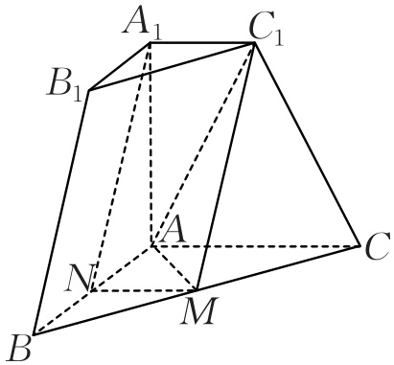
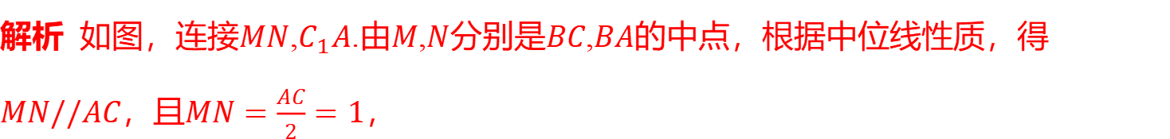
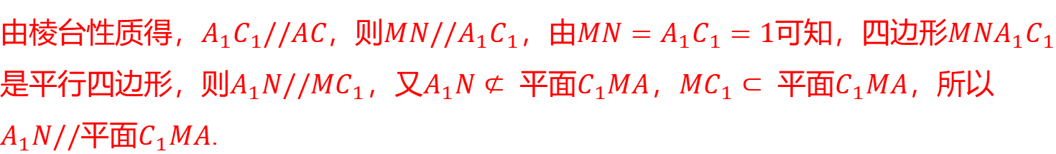
解析 如图，连接$MN$,$C_{1}A$.由$M$,$N$分别是$BC$,$BA$ 的中点，根据中位线性质，得
$MN//AC$，且$MN=\frac{AC}{2}=1$ ，
由棱台性质得，$A_{1}C_{1}//AC$，则$MN//A_{1}C_{1}$，由$MN=A_{1}C_{1}=1$可知，四边形$MNA_{1}C_{1}$
是平行四边形，则$A_{1}N//MC_{1}$，又$A_{1}N⊄$ 平面$C_{1}MA$，$MC_{1}⊂$ 平面$C_{1}MA$ ，所以
$A_{1}N//$平面$C_{1}MA$ .

Slide 19
考点聚焦·突破

Slide 20

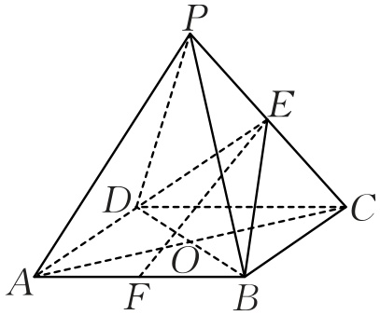
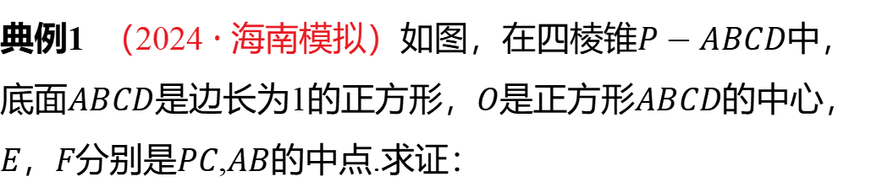
考点一 直线与平面平行的判定与性质［多维探究］
&1& 直线与平面平行的判定
典例1 （2024 · 海南模拟）如图，在四棱锥$P−ABCD$ 中，
底面$ABCD$是边长为1的正方形，$O$是正方形$ABCD$ 的中心，
$E$，$F$分别是$PC$,$AB$ 的中点.求证：
（1）（中位线定理）$PA//$平面$BDE$ ；
（2）（构造平行四边形）$EF//$平面$PAD$ .

Slide 21
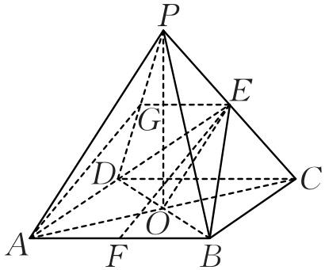
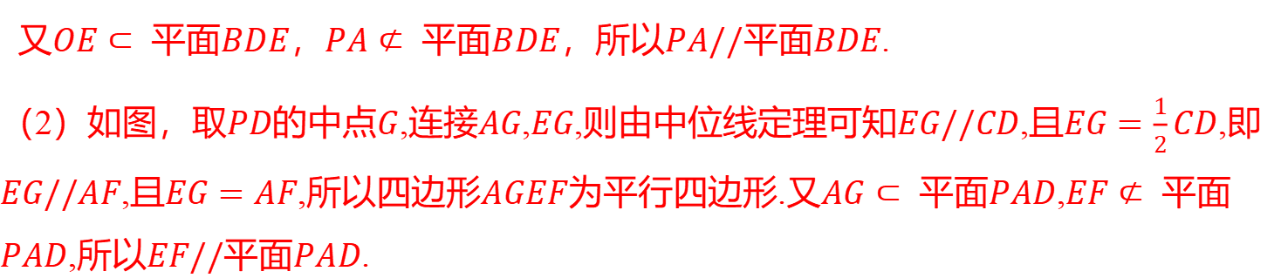
解析 （1）如图，连接$OE$，因为$O$,$E$分别是$AC$，$PC$的中点，所以$OE//PA$ ，
又$OE⊂$ 平面$BDE$，$PA⊄$ 平面$BDE$，所以$PA//$平面$BDE$ .
（2）如图，取$PD$的中点$G$,连接$AG$,$EG$,则由中位线定理可知$EG//CD$,且$EG=\frac{1}{2}CD$ ,即
$EG//AF$,且$EG=AF$,所以四边形$AGEF$为平行四边形.又$AG⊂$ 平面$PAD$,$EF⊄$ 平面
$PAD$,所以$EF//$平面$PAD$ .

Slide 22

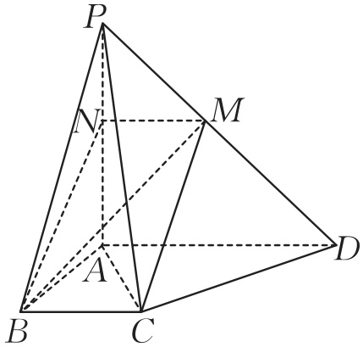
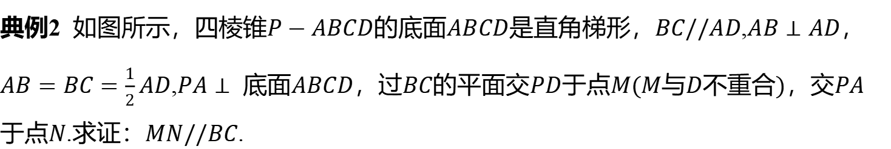
&2& 直线与平面平行的性质
典例2 如图所示，四棱锥$P−ABCD$的底面$ABCD$是直角梯形，$BC//AD$,$AB⊥AD$ ，
$AB=BC=\frac{1}{2}AD$,$PA⊥$ 底面$ABCD$，过$BC$的平面交$PD$于点$M(M$与$D$不重合$)$，交$PA$
于点$N$.求证：$MN//BC$ .

Slide 23
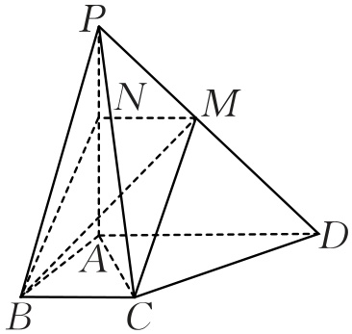
解析 如图，在梯形$ABCD$中，$BC//AD$，$BC⊄$ 平面$PAD$，$AD⊂$ 平面$PAD$ ，所以
$BC//$平面$PAD$ ，
又$BC⊂$ 平面$BCMN$，平面$BCMN∩$ 平面$PAD=MN$，所以$MN//BC$ .

Slide 24

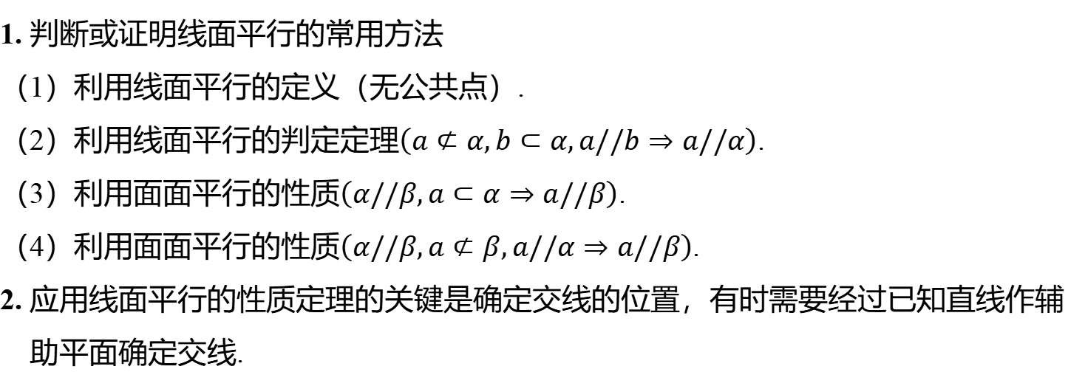
1. 判断或证明线面平行的常用方法
（1）利用线面平行的定义（无公共点）.
（2）利用线面平行的判定定理$\left.\left(a⊄α,b⊂α,a//b⇒a//α\right)\right.$ .
（3）利用面面平行的性质$\left.\left(α//β,a⊂α⇒a//β\right)\right.$ .
（4）利用面面平行的性质$\left.\left(α//β,a⊄β,a//α⇒a//β\right)\right.$ .
2. 应用线面平行的性质定理的关键是确定交线的位置，有时需要经过已知直线作辅
助平面确定交线.

Slide 25

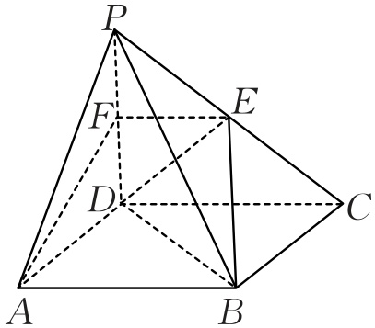
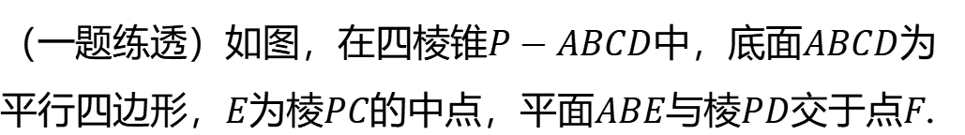
（一题练透）如图，在四棱锥$P−ABCD$中，底面$ABCD$ 为
平行四边形，$E$为棱$PC$的中点，平面$ABE$与棱$PD$交于点$F$ .
（1）求证：$PA//$平面$BDE$ .

Slide 26
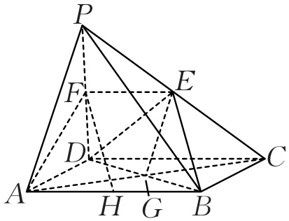
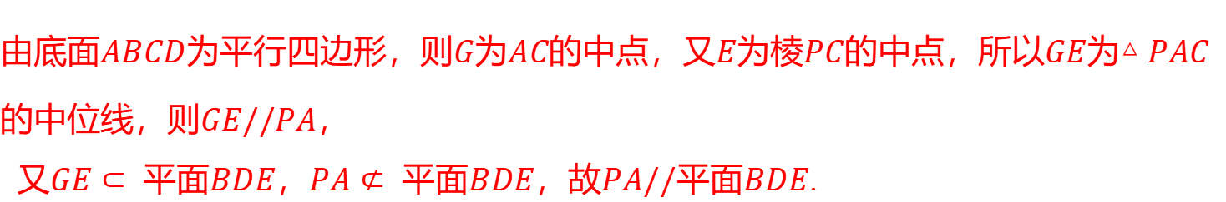
解析 连接$AC$交$BD$于点$G$，连接$GE$ ，如图所示，
由底面$ABCD$为平行四边形，则$G$为$AC$的中点，又$E$为棱$PC$的中点，所以$GE$为$△PAC$
的中位线，则$GE//PA$ ，
又$GE⊂$ 平面$BDE$，$PA⊄$ 平面$BDE$，故$PA//$平面$BDE$ .

Slide 27
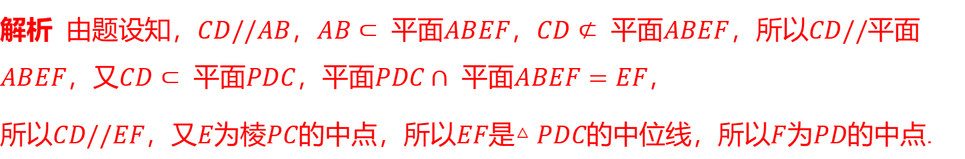
（2）求证：$F$为$PD$ 的中点.
解析 由题设知，$CD//AB$，$AB⊂$ 平面$ABEF$，$CD⊄$ 平面$ABEF$，所以$CD//$ 平面
$ABEF$，又$CD⊂$ 平面$PDC$，平面$PDC∩$ 平面$ABEF=EF$ ，
所以$CD//EF$，又$E$为棱$PC$的中点，所以$EF$是$△PDC$的中位线，所以$F$为$PD$ 的中点.

Slide 28
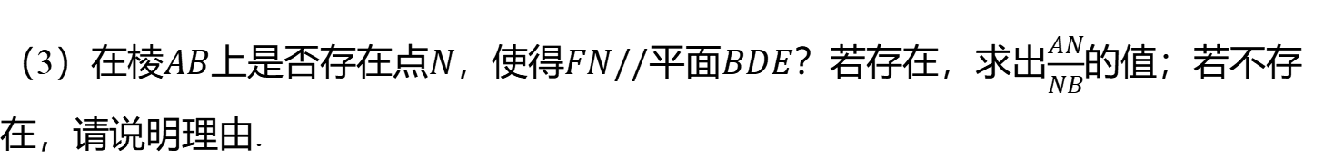
（3）在棱$AB$上是否存在点$N$，使得$FN//$平面$BDE$？若存在，求出$\frac{AN}{NB}$ 的值；若不存
在，请说明理由.

Slide 29
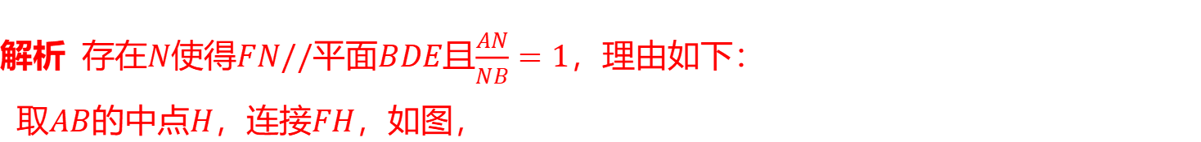
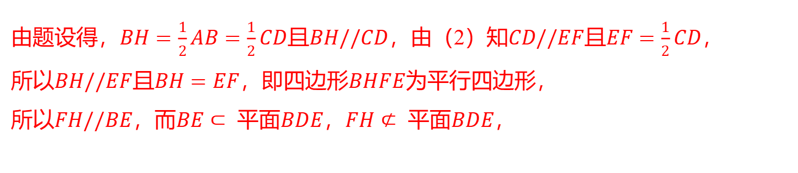
解析 存在$N$使得$FN//$平面$BDE$且$\frac{AN}{NB}=1$ ，理由如下：
取$AB$的中点$H$，连接$FH$ ，如图，
由题设得，$BH=\frac{1}{2}AB=\frac{1}{2}CD$且$BH//CD$，由（2）知$CD//EF$且$EF=\frac{1}{2}CD$ ，
所以$BH//EF$且$BH=EF$，即四边形$BHFE$ 为平行四边形，
所以$FH//BE$，而$BE⊂$ 平面$BDE$，$FH⊄$ 平面$BDE$ ，

Slide 30
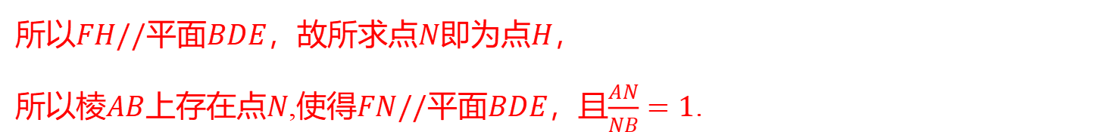
所以$FH//$平面$BDE$，故所求点$N$即为点$H$ ，
所以棱$AB$上存在点$N$,使得$FN//$平面$BDE$，且$\frac{AN}{NB}=1$ .

Slide 31
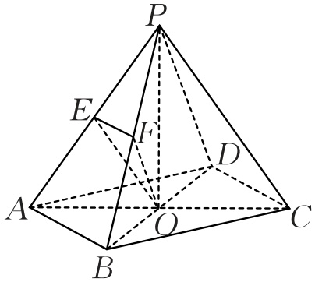
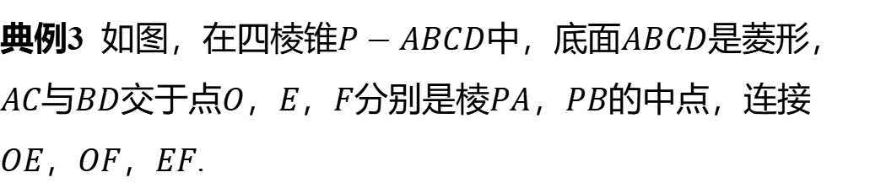
考点二 平面与平面平行的判定与性质［师生共研］
典例3 如图，在四棱锥$P−ABCD$中，底面$ABCD$ 是菱形，
$AC$与$BD$交于点$O$，$E$，$F$分别是棱$PA$，$PB$ 的中点，连接
$OE$，$OF$，$EF$ .
（1）求证：平面$OEF//$平面$PCD$ .
（2）若平面$ABCD∩$ 平面$OEF=l$,求证：$AB//l$ .

Slide 32
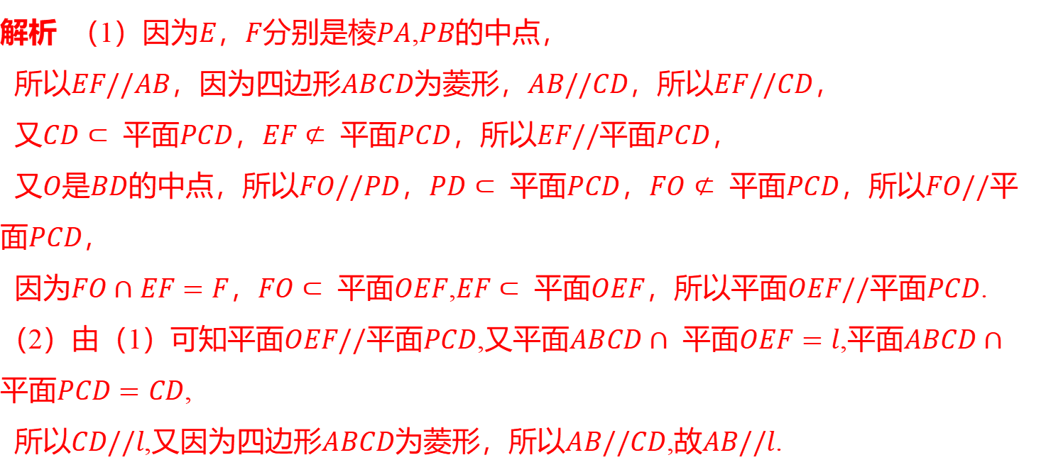
解析 （1）因为$E$，$F$分别是棱$PA$,$PB$ 的中点，
所以$EF//AB$，因为四边形$ABCD$为菱形，$AB//CD$，所以$EF//CD$ ，
又$CD⊂$ 平面$PCD$，$EF⊄$ 平面$PCD$，所以$EF//$平面$PCD$ ，
又$O$是$BD$的中点，所以$FO//PD$，$PD⊂$ 平面$PCD$，$FO⊄$ 平面$PCD$，所以$FO//$ 平
面$PCD$ ，
因为$FO∩EF=F$，$FO⊂$ 平面$OEF$,$EF⊂$ 平面$OEF$，所以平面$OEF//$平面$PCD$ .
（2）由（1）可知平面$OEF//$平面$PCD$,又平面$ABCD∩$ 平面$OEF=l$,平面$ABCD∩$
平面$PCD=CD$ ,
所以$CD//l$,又因为四边形$ABCD$为菱形，所以$AB//CD$,故$AB//l$ .

Slide 33
证明面面平行的常用方法
1. 面面平行的定义．
2. 面面平行的判定定理：如果一个平面内有两条相交直线都平行于另一个平面，那
么这两个平面平行．
3. 利用垂直于同一条直线的两个平面平行．
4. 如果两个平面同时平行于第三个平面，那么这两个平面平行．
5. 利用“线线平行”“线面平行”“面面平行”的相互转化进行证明．

Slide 34

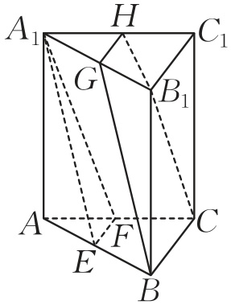
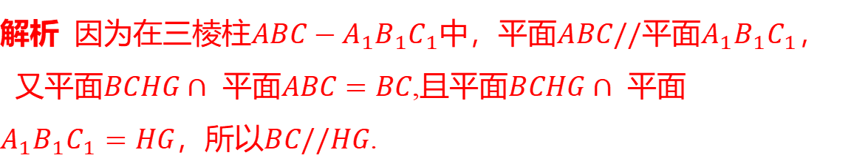
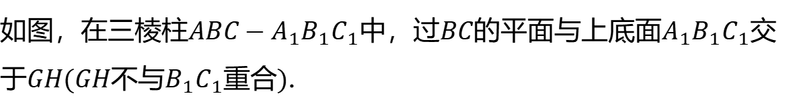
如图，在三棱柱$ABC−A_{1}B_{1}C_{1}$中，过$BC$的平面与上底面$A_{1}B_{1}C_{1}$ 交
于$GH(GH$不与$B_{1}C_{1}$重合$)$ .
（1）求证：$BC//HG$ .
解析 因为在三棱柱$ABC−A_{1}B_{1}C_{1}$中，平面$ABC//$平面$A_{1}B_{1}C_{1}$ ，
又平面$BCHG∩$ 平面$ABC=BC$,且平面$BCHG∩$ 平面
$A_{1}B_{1}C_{1}=HG$，所以$BC//HG$ .

Slide 35
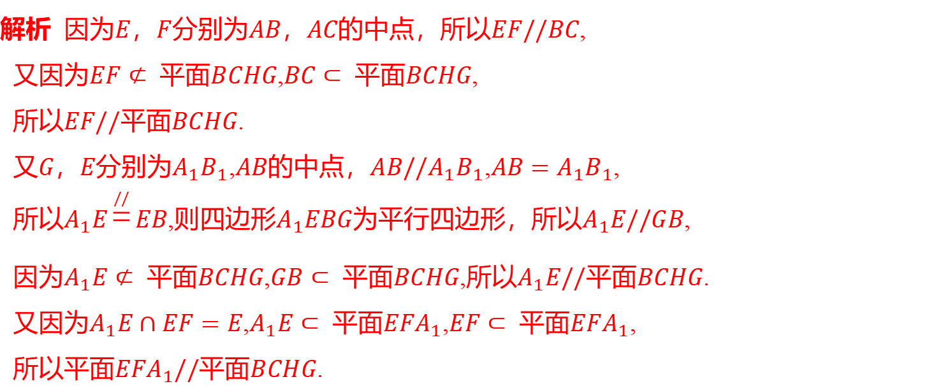
（2）若$E$,$F$,$G$分别为$AB$,$AC$,$A_{1}B_{1}$的中点,求证:平面$EFA_{1}//$平面$BCHG$ .
解析 因为$E$，$F$分别为$AB$，$AC$的中点，所以$EF//BC$ ,
又因为$EF⊄$ 平面$BCHG$,$BC⊂$ 平面$BCHG$ ,
所以$EF//$平面$BCHG$ .
又$G$，$E$分别为$A_{1}B_{1}$,$AB$的中点，$AB//A_{1}B_{1}$,$AB=A_{1}B_{1}$ ,
所以$A_{1}E \begin{matrix}\underline{\underline{//}} \\ \end{matrix} EB$,则四边形$A_{1}EBG$为平行四边形，所以$A_{1}E//GB$ ,
因为$A_{1}E⊄$ 平面$BCHG$,$GB⊂$ 平面$BCHG$,所以$A_{1}E//$平面$BCHG$ .
又因为$A_{1}E∩EF=E$,$A_{1}E⊂$ 平面$EFA_{1}$,$EF⊂$ 平面$EFA_{1}$ ,
所以平面$EFA_{1}//$平面$BCHG$ .

Slide 36
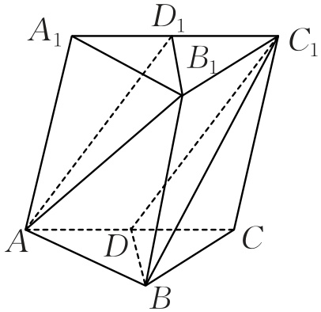
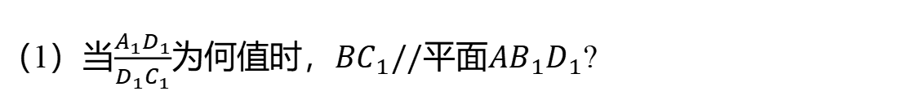
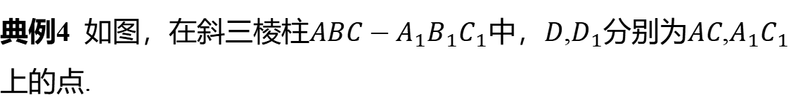
考点三 平行关系的综合应用［师生共研］
典例4 如图，在斜三棱柱$ABC−A_{1}B_{1}C_{1}$中，$D$,$D_{1}$分别为$AC$,$A_{1}C_{1}$
上的点.
（1）当$\frac{A_{1}D_{1}}{D_{1}C_{1}}$为何值时，$BC_{1}//$平面$AB_{1}D_{1}$ ?
（2）若平面$BC_{1}D//$平面$AB_{1}D_{1}$,求$\frac{AD}{DC}$ 的值.

Slide 37
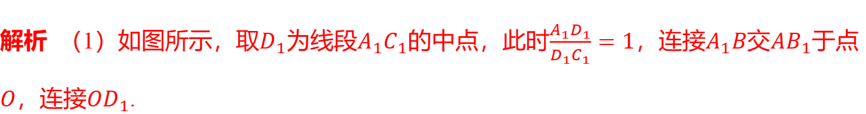
解析 （1）如图所示，取$D_{1}$为线段$A_{1}C_{1}$的中点，此时$\frac{A_{1}D_{1}}{D_{1}C_{1}}=1$，连接$A_{1}B$交$AB_{1}$ 于点
$O$，连接$OD_{1}$ .

Slide 38
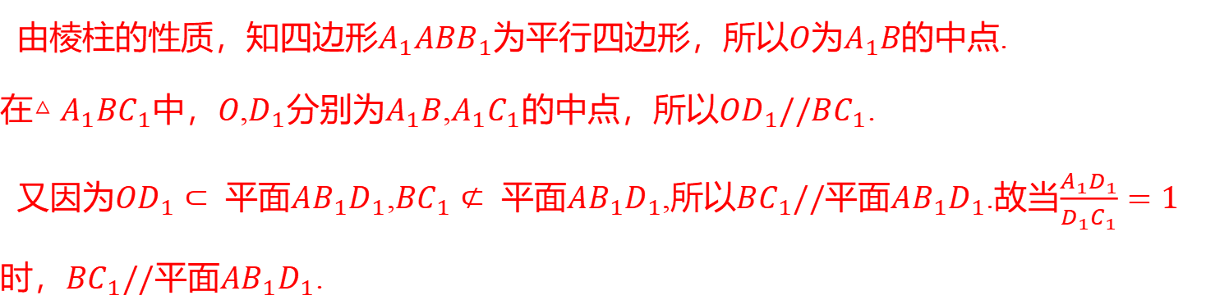

由棱柱的性质，知四边形$A_{1}ABB_{1}$为平行四边形，所以$O$为$A_{1}B$ 的中点.
在$△A_{1}BC_{1}$中，$O$,$D_{1}$分别为$A_{1}B$,$A_{1}C_{1}$的中点，所以$OD_{1}//BC_{1}$ .
又因为$OD_{1}⊂$ 平面$AB_{1}D_{1}$,$BC_{1}⊄$ 平面$AB_{1}D_{1}$,所以$BC_{1}//$平面$AB_{1}D_{1}$.故当$\frac{A_{1}D_{1}}{D_{1}C_{1}}=1$
时，$BC_{1}//$平面$AB_{1}D_{1}$ .
（2）由已知得，平面$BC_{1}D//$平面$AB_{1}D_{1}$，且平面$A_{1}BC_{1}∩$ 平面$BDC_{1}=BC_{1}$ ,平面
$A_{1}BC_{1}∩$ 平面$AB_{1}D_{1}=D_{1}O$ ,
因此$BC_{1}//D_{1}O$，同理，$AD_{1}//DC_{1}$，所以$\frac{A_{1}D_{1}}{D_{1}C_{1}}=\frac{A_{1}O}{OB}$,$\frac{A_{1}D_{1}}{D_{1}C_{1}}=\frac{DC}{AD}$.又因为$\frac{A_{1}O}{OB}=1$ ，所以
$\frac{DC}{AD}=1$，即$\frac{AD}{DC}=1$ .

Slide 39
平行关系综合应用的策略
在立体几何中常见的平行关系有线线平行、线面平行和面面平行，这三种平行关系
不是孤立的，而是相互联系的，并且可以相互转化.要解决平行关系的综合问题，必
须灵活转化三种平行关系.

Slide 40


如图，在正方体$ABCD−A_{1}B_{1}C_{1}D_{1}$中，$P$，$Q$ 分别为对角线
$BD$，$CD_{1}$上的点，且$\frac{CQ}{QD_{1}}=\frac{BP}{PD}=\frac{2}{3}$ .
（1）求证：$PQ//$平面$A_{1}D_{1}DA$ .

Slide 41


解析 如图1，连接$CP$并延长与$DA$的延长线交于点$M$，连接$MD_{1}$ ，
因为四边形$ABCD$为正方形，所以$BC//AD$，所以$△PBC∼△PDM$ ，
所以$\frac{CP}{PM}=\frac{BP}{PD}=\frac{2}{3}$ ，
又因为$\frac{CQ}{QD_{1}}=\frac{BP}{PD}=\frac{2}{3}$，所以$\frac{CQ}{QD_{1}}=\frac{CP}{PM}=\frac{2}{3}$，所以$PQ//MD_{1}$ .
又$MD_{1}⊂$ 平面$A_{1}D_{1}DA$，$PQ⊄$ 平面$A_{1}D_{1}DA$ ，
所以$PQ//$平面$A_{1}D_{1}DA$ .

Slide 42
（2）若$R$是$AB$上的点，当$\frac{AR}{AB}$为何值时，能使平面$PQR//$平面$A_{1}D_{1}DA$ ？请说明理由.

Slide 43


解析 当$\frac{AR}{AB}$的值为$\frac{3}{5}$时，平面$PQR//$平面$A_{1}D_{1}DA$ ，如图2所示.
理由如下：因为$\frac{AR}{AB}=\frac{3}{5}$，所以$\frac{BR}{RA}=\frac{2}{3}$，所以$\frac{BR}{RA}=\frac{BP}{PD}$.所以$PR//DA$ .
又$DA⊂$ 平面$A_{1}D_{1}DA$，$PR⊄$ 平面$A_{1}D_{1}DA$，所以$PR//$平面$A_{1}D_{1}DA$ ，
又$PQ∩PR=P$，$PQ//$平面$A_{1}D_{1}DA$，所以平面$PQR//$平面$A_{1}D_{1}DA$ .

